Slide 1

Utilizzo del framework Storm per la realizzazione di un sistema real-time di network intrusion detection
Corso di Laurea in Ingegneria Informatica
Tesi di Laurea
_______________________________________________________________
Relatore
Dr. Riccardo Cantini
Candidato
Franco Mario Granata
220038

Slide 2

IL MACHINE LEARNING
L’intelligenza artificiale dal 1950 ad oggi
L’apprendimento automatico
Scopo ed utilizzi del machine learning
Algoritmi di machine learning
Supervised learning (apprendimendo supervisionato)
Unsupervised learning (apprendimento non supervisionato)
Semi-Supervised learning (apprendimento semi-supervisionato)
Reinforcement learning (apprendimento per rinforzo)

Slide 3



La vulnerabilità informatica
Vulnerabilità: predisposizione ad essere facilmente attaccato, offeso
Vulnerabilità informatica
Hardware
Software
Attacchi ovvi e attacchi nascosti

Slide 4


I network intrusion detection system
Cosa sono?
A cosa servono?
L’architettura dei NIDS
Il loro compito è quello di rilevare tempestivamente accessi non autorizzati ai computer o alle reti locali, identificando le minacce informatiche prima che possano arrecare danni ai sistemi.

Slide 5

Tipologie di nids
Basati su firme
Basati su anomalie
Ibridi
Basati sul comportamento
Host-based
Distribuiti
Basati sul machine learning

Slide 6

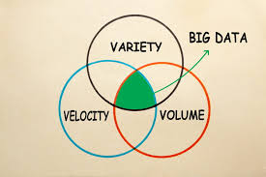

Apache storm
Apache Storm è un sistema di elaborazione distribuito in tempo reale progettato per processare flussi di dati su larga scala.
Big Data:
Volume
Varietà
Velocità
Analisi in Streaming:
Dati in tempo reale e risposte immeditate

Slide 7
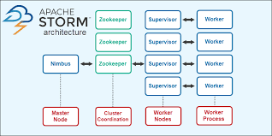
Architettura di apache storm
Il flusso di lavoro di un’applicazione Storm è formato da:
Attesa da parte del Nimbus
Raccolta task
Invio dei messaggi da parte dei Supervisor
Attesa dei Supervisor
Riavvio del ciclo
Paradigma di programmazione di Apache Storm si basa su:
Tuple
Stream
Topologia
Spout
Bolt

Slide 8

Obiettivi e caso di studio
Addestrare un modello di machine learning
Utilizzare il modello per la predizione in tempo reale
Rilevare gli attacchi malevoli
Analizzare una notevole quantità di dati
Offrire una soluzione scalabile e robusta

Slide 9


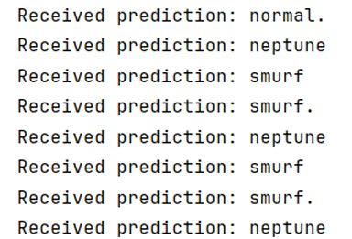
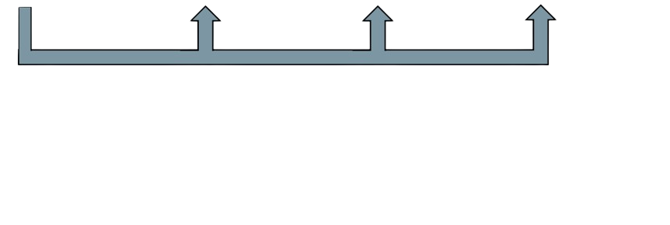
Realizzazione di un sistema real-time di network intrusion detection
AddestraModello.py
Addestra il modello
PythonBolt.py
Carica il modello, esegue il processing ed emette predizioni
Topology.java
Motore di avviamento dell’app
Spout.java
Legge i dati e li emette ai bolt successivi
PredictionBolt.java
esegue uno script Python per effettuare delle previsioni
PrintBolt.java
stampa i valori delle previsioni ricevute

Slide 10
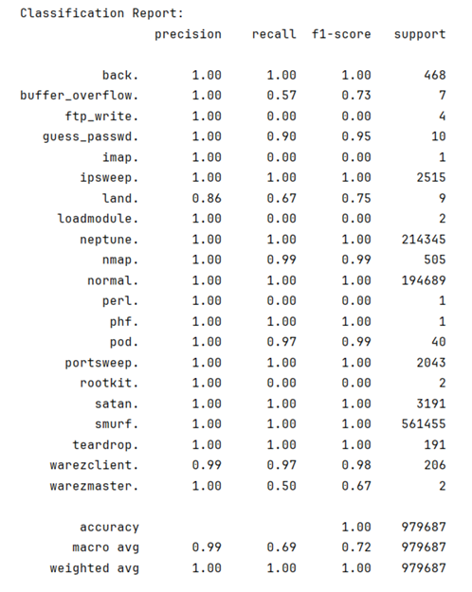
Considerazioni finali
Report di classificazione, un riassunto delle prestazioni del modello che prevede:
Precisione
Sensibilità
F1 Score, media armonica di precision e recall
Support
Accuracy

Slide 11
Grazie a tutti per l’attenzione

